Slide 1


智慧校园之
统一支付平台
WISDRAGON
上海智隆信息技术有限公司
2012年4月

Slide 2
提 纲
项目建设背景
系统设计框架
系统使用对象
系统特点总结

Slide 3


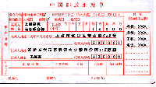


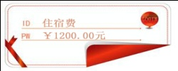
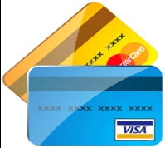




学校当前收费模式
收费业务模式多样，流程复杂，工作繁忙，主要体现在：
收费对象多：不仅面向本校学生，而且还面向各类校外人员
涉及院系/部门多：各院系、部门都有需要收费的业务类型
收费项目多：不仅包括常规的学费、住宿费，还包括各类考试报名费、培训费、会务费等
收费金额差异大：即有小金额的收费，又包括单笔金额较高的收费项目
收费方式多样：现金、汇款、银行扣款、 POS机等
现金支付
汇款单
付费用户
缴费单
银行卡存款
银行扣款
手持POS刷卡
Notes:
1、收费的项目
本科生学费、研究生住宿费、留学生学费、重修、四六级的报名费等、考试报名费，还包括跨专业选修等收费业务
2、收费的人员和对象
校内用户、校外用户
3、收费单位
各个部门、院系
4、收费的方式
·银行卡扣款：可能是建行、招行等
·POS刷卡：
·现金：
二、业务难点
1、每个人需要收的费用都不同
2、每个院系都有五花八门的支付方式和支付平台，给学校的管理和财务处带来很多麻烦。
3、曾经尝试与业务系统做对接，但许多部门没有业务系统，如何处理？又有许多业务由跨部门的人员来进行组织

Slide 4
学校当前收费模式的缺点—现金支付
现金支付
付费者的烦恼：
必须到现场办理；
办理效率低，需要排队；
携带现金不安全。
财务部门的烦恼：
需要组织大量人员提供现场收费服务，成本高；
收款明细登记繁琐，容易出错；
存在收到假钞的风险，以及其它潜在风险；
必须当天押运现金银行存款。
收费部门的烦恼：
无法从财务处及时获得收费进展，难以实现进程监控；
只能满足少量收费对象的业务场景。

Slide 5
学校当前收费模式的缺点—汇款
汇款
付费者的烦恼：
需要获得学校账户详细信息；
付费者需要到银行或邮政部门办理汇款；
付费者汇款后，不能即时获得成功状态（是否收到/是否足额）。
财务部门的烦恼：
需要告知付费者学校账户详细信息；
需要凭汇款单办理收款；
必须手工对账，手工登记收费明细，工作量巨大；
收费统计信息严重滞后。
收费部门的烦恼：
无法从财务处及时获得收费进展，难以实现进程监控；
无法实现退款；
只能满足少量收费对象的业务场景。

Slide 6

学校当前收费模式的缺点—银行卡存扣款
银行卡存扣款
付费者的烦恼：
付费者需要到银行柜面或在自动存款机上存款；
付费者存款后，不能即时获得成功状态（是否收到/是否足额）。
财务部门的烦恼：
需要提前为付费者学生开卡，并传递到付费者手中；
需要为银行提供扣款明细电子表格，数据安全很难保障；
银行未能即时提供扣款明细数据，无法即时获得扣款状态；
扣款明细数据无法自动实时同步到校内应用系统，需要手工导入；
无法事中获得收费统计报表，难以实现统一监管。
收费部门的烦恼：
无法从财务处及时获得收费进展，难以实现进程监控；
无法实现退款；
只能满足学年初大面积收费的业务场景。

Slide 7
学校当前收费模式的缺点—手持POS机刷卡
手持POS刷卡
付费者的烦恼：
必须到现场办理。
财务部门的烦恼：
需要向银行特别申请；
需要准备相应设备；
银行未能即时提供扣款明细数据，无法即时获得扣款明细；
扣款明细数据无法自动实时同步到校内应用系统，需要手工导入；
无法事中获得收费统计报表，难以实现统一监管。
收费部门的烦恼：
无法从财务处及时获得收费进展，难以实现进程监控；
无法实现退款；
只能满足少量收费对象的业务场景。
Notes:
手工办理，
无法及时获得收费进展，实现进程监控

Slide 8





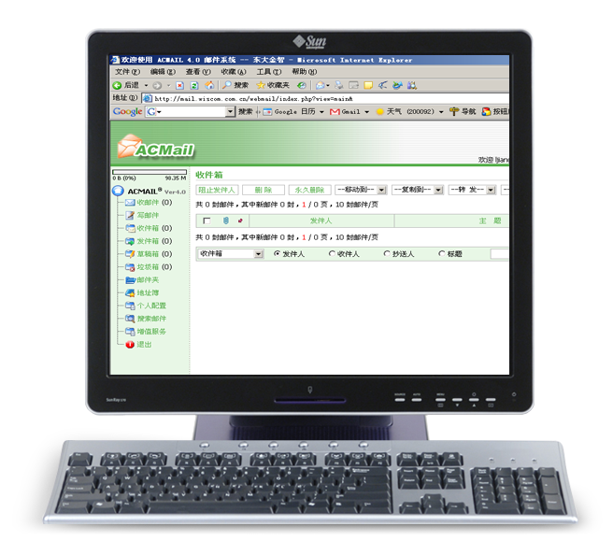
网上支付流程
随着网络的普及和相关技术手段的迅速发展，电子商务在近几年得到长足的进步，越来越多的人开始接受并习惯“网上支付”这一种便捷的手段。
付费用户
登录系统
点击支付
选择银行
付费项目查询统计
付费状态反馈
网银支付

Slide 9
应用系统分散连接模式
招生报名
系统
银行网关
中国银行
培训报名
系统
银行网关
工商银行
教务系统
银行网关
农业银行
信息流
研究生系统
银行网关
建设银行
资金流
捐款系统
银行网关
兴业银行
……
银行网关
……
N个系统
系统接入
第三方网关
N家银行
采用分散连接“第三方支付”的模式实现网上支付

Slide 10

应用系统分散连接模式的问题
各业务系统分散连接“第三方支付”平台的建设模式所存在的问题：
网上支付系统对接包含订单生成、网银支付、退款、对帐、查询统计等众多环节和功能，各部门独立建设，应用系统改造工作量大，建设周期长；
不同应用系统接入的技术水平参差不齐，有可能存在安全隐患；
付费用户无法获得各类支付的统一界面，包括应付项目和已付状况的集成界面；
学校财务部门无法监控校内各类收费项目的开展情况，在票据、财务凭证、银行对帐等方面仍然错综复杂。
学校的很多收费项目管理目前并没有实现信息化，即没有应用系统的支撑，难以接入网上支持。

Slide 11
统一支付平台打造全新的校园网上支付模式
建立统一的网上收费平台，为全校收费项目提供可选的收费途径，缴费者支付更便捷，收费部门管理更通畅，学校财务处监管更严密；
建立统一的网上支付接口，各类收费项目的信息化系统可快速、安全、可靠地接入，完成收费流程。
招生报名
系统
统一支付平台
中国银行
培训报名
系统
工商银行
教务系统
系统接入
第三方网关支付
农业银行
统一
支付网关
银行网关
研究生系统
建设银行
校园通
捐款系统
校园卡支付
兴业银行
……
……
信息流
资金流
N套系统
N个项目
N家银行

Slide 12



系统框架
校内付费用户
校外付费用户
收费部门
财务部门
信
息
安
全
体
系
付费相关业务系统接入
统一支付管理
运
维
保
障
体
系
收费项目申请
收费项目管理
招生报名
系统
培训
报名
系统
会议报名
系统
教务系统
网上捐款
系统
……
退款处理
退款处理
收费监控
收费监控
查询统计
票据打印
财务凭证处理
收费数据集成
统一支付网关
三方对帐处理
查询统计
订单生成
单笔支付
多笔支付
系统参数设置
校园卡支付
网银支付
第三方支付网关
应用集成接口
统一身份认证平台
统一数据集成平台

Slide 13
接口设计
收费平台对接
业务系统
收费平台对接
第三方支付平台
收费平台对接
身份管理平台
业务系统将收费金额、付费人员、付费项目、收费编号等信息传递给收费平台
收费平台将收费金额、付费编号、收款帐号等信息传递给第三方支付平台
业务系统与收费平台统一对接身份认证，从业务系统到付费成功一次认证
支持webservice接口、http接口、数据库接口等多种方式

Slide 14
安全设计
程序安全 sql语句采用参数设置的方式，避免了sql注入的漏洞； 生成的页面都对特殊字符进行过虑，避免了页面注入漏洞； 各类重要的操作，如：登录、付款等，都有日志记录。
数据传输安全 业务系统和第三方支付平台的接口数据传输都采用ssl加密方式，防止信息被窃取； 传输数据都有md5的摘要认证（摘要中包含128字节的密钥），防止数据被窜改。
交易数据对帐 第一步：用户网上支付后，收费平台即时通过第三方支付平台接口获得交易成功状态； 第二步：第三方支付平台主动异步调用收费平台接口，通知交易成功； 第三步：每晚收费平台通过第三方支付平台获得当日交易的处理结果，进行完整对账； 第四步：每晚收费平台通过学校开户银行系统获得当日到帐信息，进行完整对账。
Notes:
程序安全
基于Solaris、Linux等安全性较高的操作系统；
存储安全
所有用户口令可以采用高安全不可逆加密算法，保证身份数据存储安全。
访问安全
支持统一身份认证平台管理员账号和操作系统账号分离的安全策略；
传输安全
支持HTTPS的加密传输机制，保证身份数据传输安全；
记录用户的登录和注销的行为日志，可以跟踪非法用户的入侵和合法用户的非法攻击；
实现性能负载均衡，分解访问请求，提升认证性能。
数据准确性

Slide 15
系统使用对象
使用对象 | 功能说明
校外付费用户 | 1. 网上支付，查看项目支付状态。
校内付费用户 | 查看个人应付项目； 网上支付，查看项目支付状态； 查看支付历史记录。
收费部门 | 申请和管理收费项目； 项目收费状态监控。
财务部门 | 审批和管理收费项目； 退款处理； 项目收费状态监控； 票据打印； 三方对帐处理（学校、第三方支付、银行（需银行提供接口））； 其它途径收费数据集成； 查询统计项目收费数据； 系统参数设置。
校领导 | 查询统计项目收费数据

Slide 16
系统特点
为各类付费用户提供快捷、透明、完整的“网上支付”这种可选的支付途径；
支持校内用户支付，也支持校外用户支付；
学校统一支付接口，各应用系统接入便捷，以支撑各种类别的收费；
学校统一管理收费项目，做到收费过程实时可控；
学校统一第三方支付公司，减少对多家支付公司管理；
学校与第三方支付公司、收款银行统一对帐，减少中间环节；
系统安全可靠。

Slide 17
Thank You !

